Slide 1
Дипломний проект на здобуття ступеня бакалавра на тему: «Веб-орієнтована система банківських операцій користувача»
Виконав: студент IV курсу, групи КВ-41
Горпинич-Радуженко Іван Олександрович
Керівник доцент кафедри СПіСКС, к.т.н., доцент Орлова М.М.

Slide 2
Онлайн банкінг — один із видів дистанційного банківського обслуговування, засобами якого доступ до рахунків та операцій за рахунками забезпечується в будь-який час та з будь-якого комп'ютера через Інтернет.
Для виконання операцій використовується стандартний браузер (Google Chrome, Internet Explorer, Opera, Mozilla тощо). Таким чином, необхідності встановлювати додаткове програмне забезпечення немає.

Slide 3
Споживачі починають використовувати ці технології через підвищену зручність та економію часу. В період з 1995 по 2003 рік, кількість електронних банківських операцій збільшилася у 8 разів. У період з кінця 2002 року до початку 2005 року, використання веб-орієнтованих банківських мереж збільшилася на 47 відсотків. Лише в Україні на початок 2017 року системами дистанційних фінансових операцій користуються більш ніж 10 мільйон громадян.

Slide 4
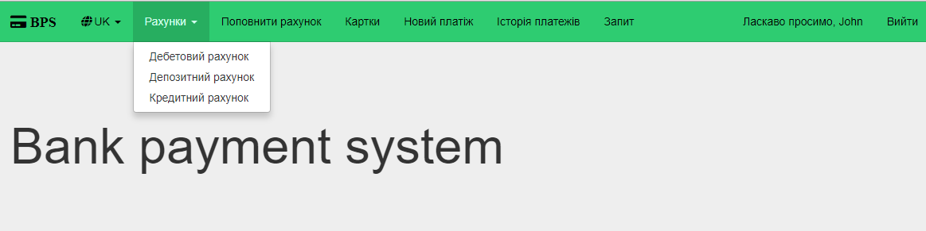
Інтерфейс розробленої системи

Slide 5
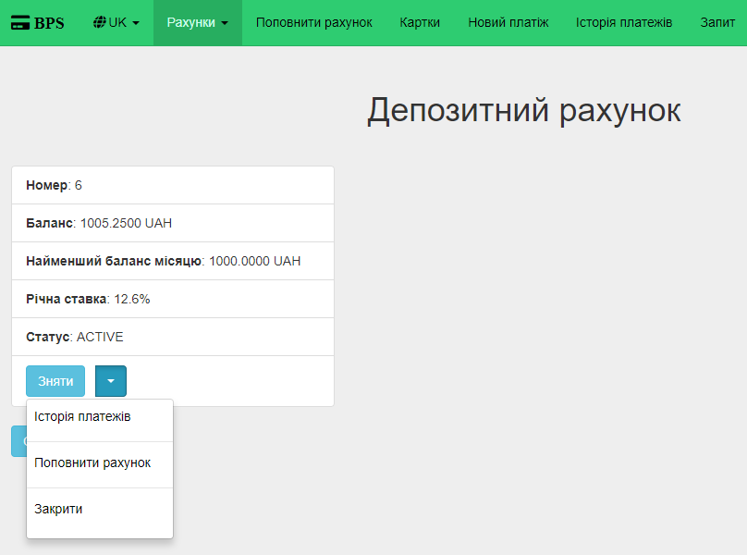
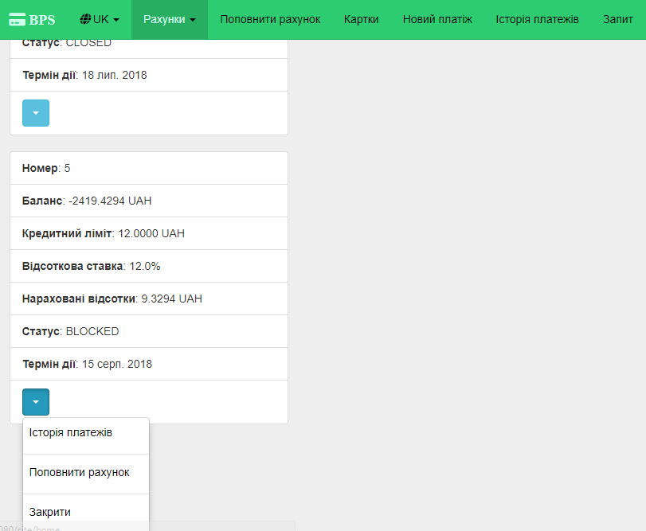

Slide 6
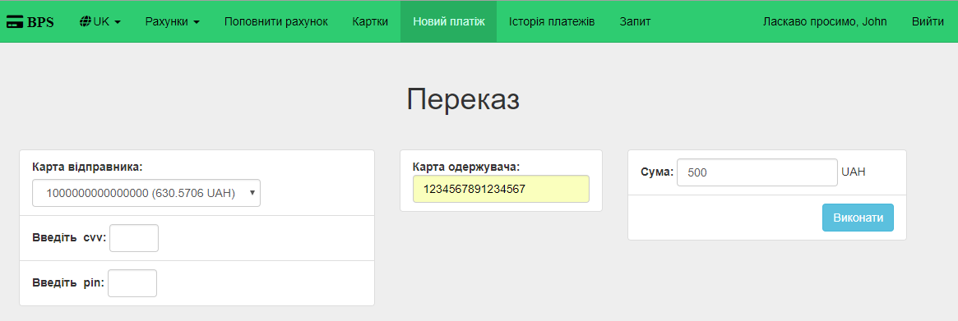
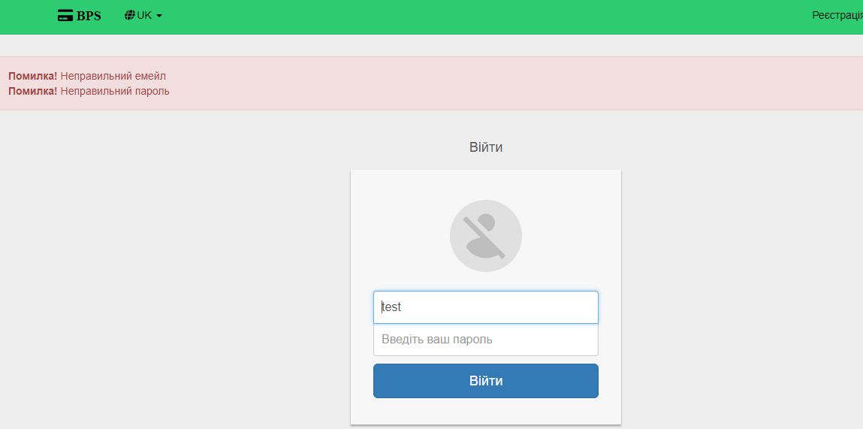

Slide 7
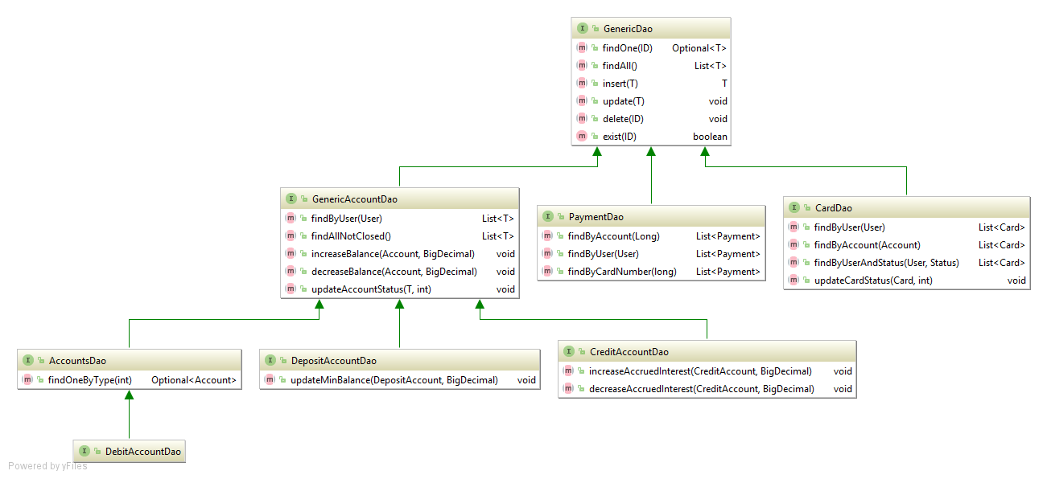

Slide 8
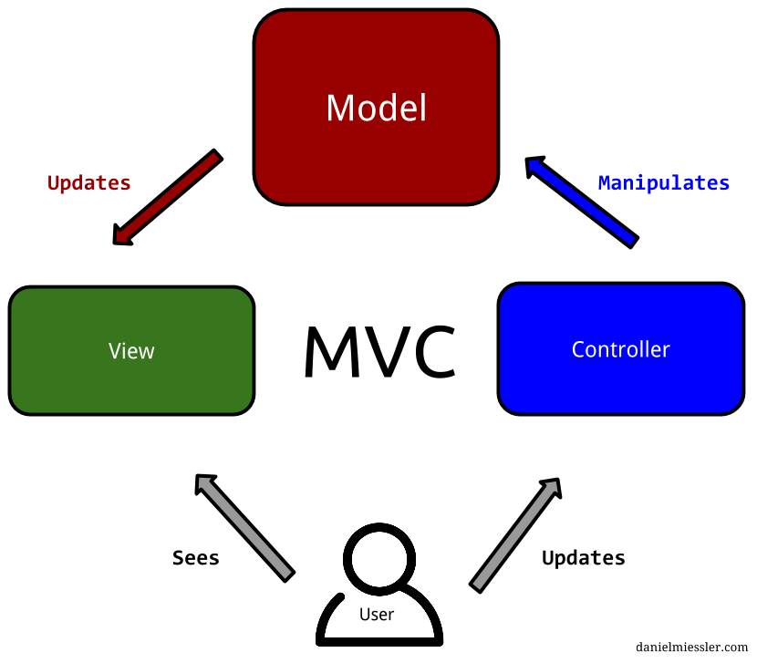

Slide 9
Дякую за увагу!

